Slide 1
Сегрис ИИТ Расчёт ежедневного бюджета
Выполнил:
Кардаильский Алексей

Slide 2
Исследование предметной области
Описание проблемы.
Описание способа решения проблемы.

Slide 3
Проектирование разработки
Средства разработки
Программная реализация
Функциональные возможности
Структура проекта

Slide 4
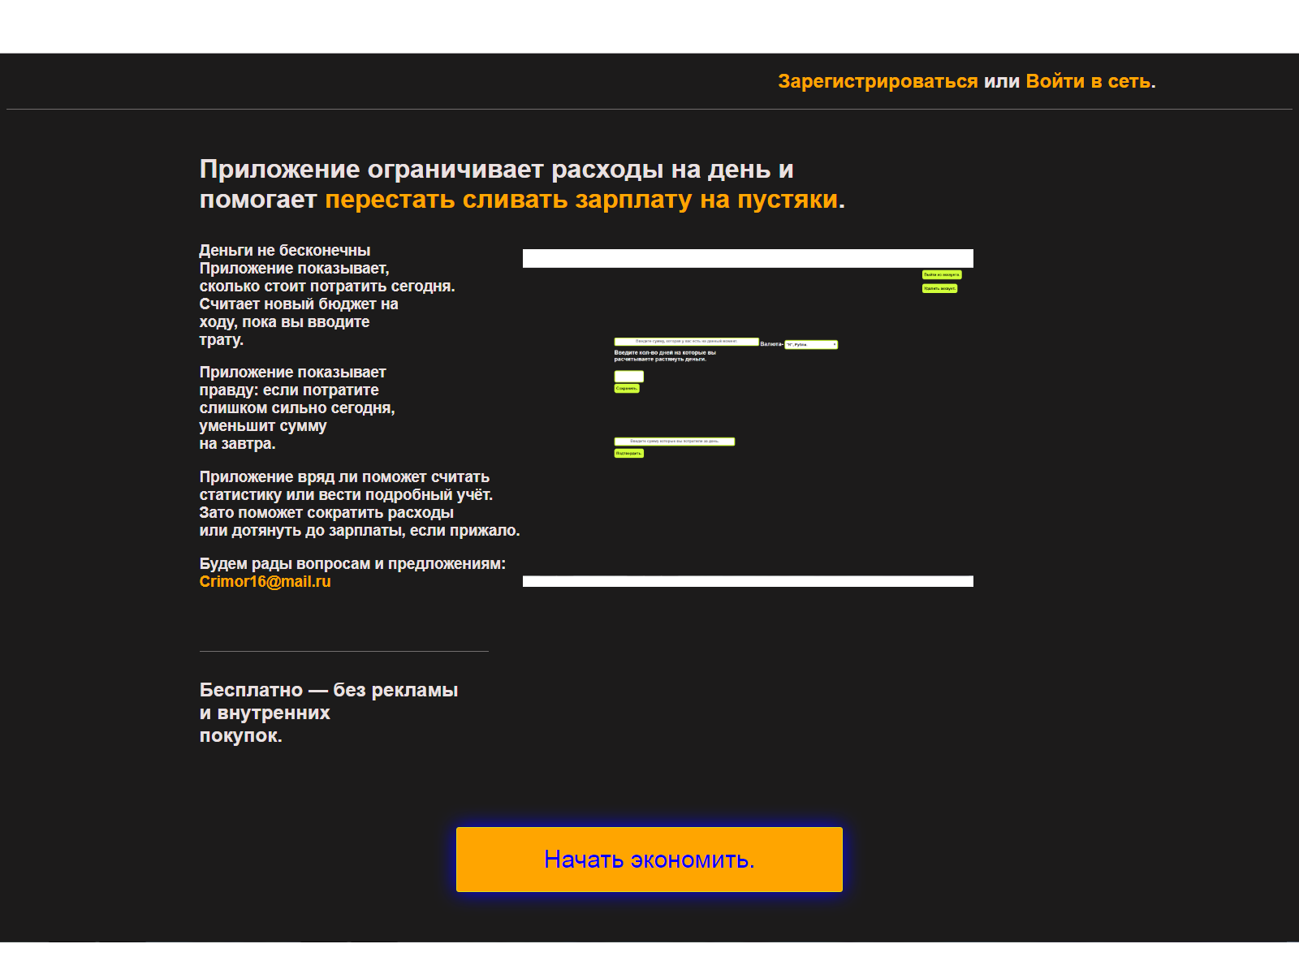
Реализованная разработка

Slide 5
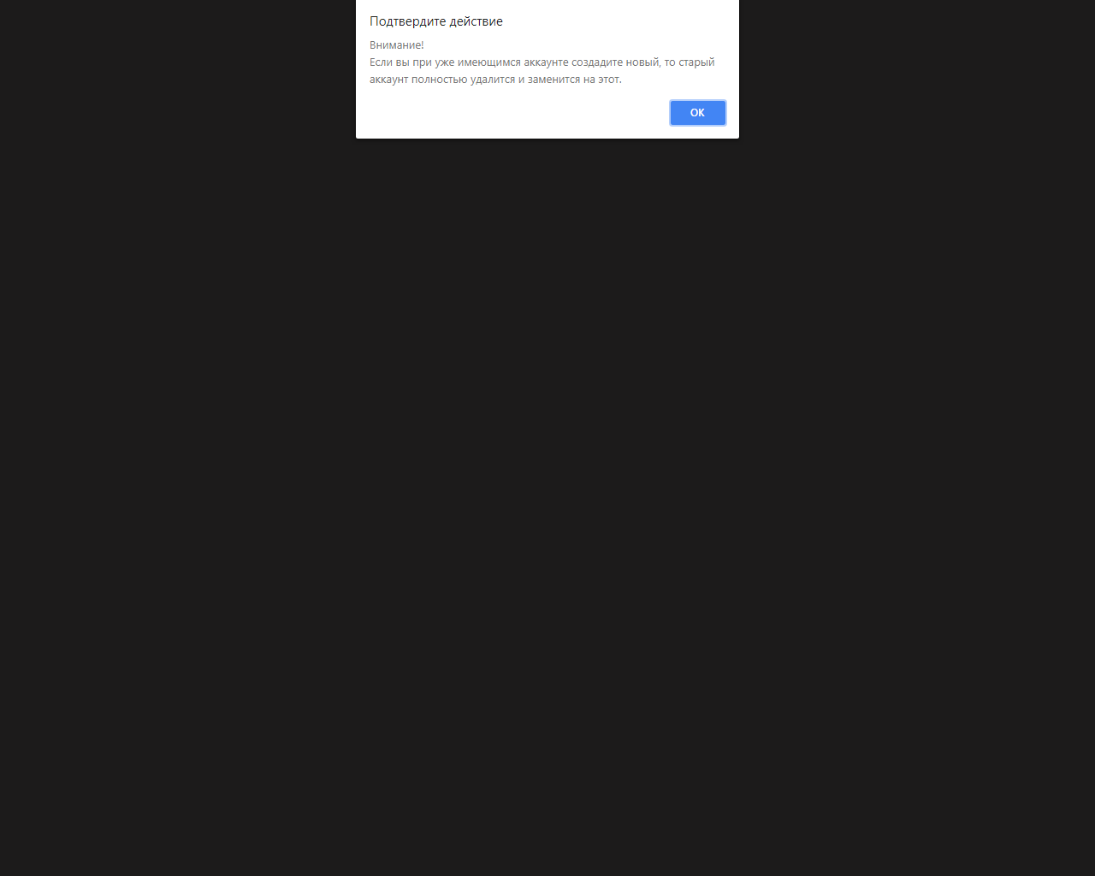
Реализованная разработка

Slide 6
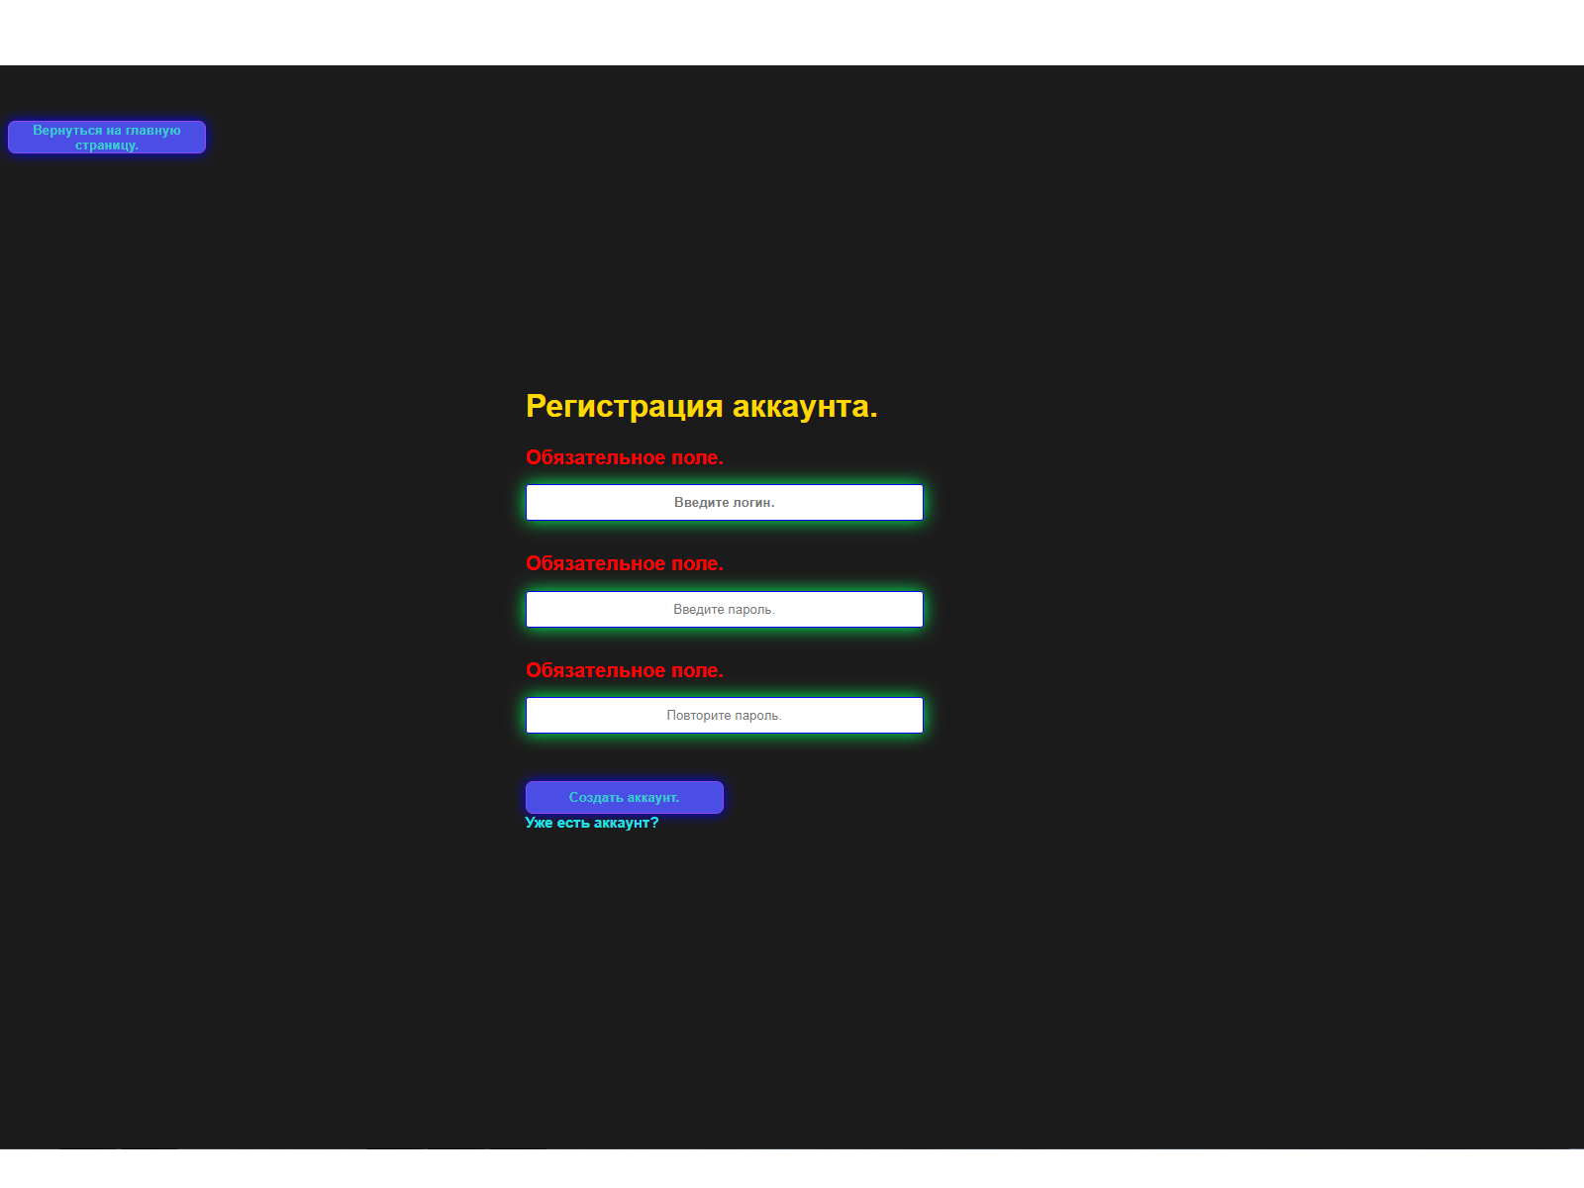
Реализованная разработка

Slide 7
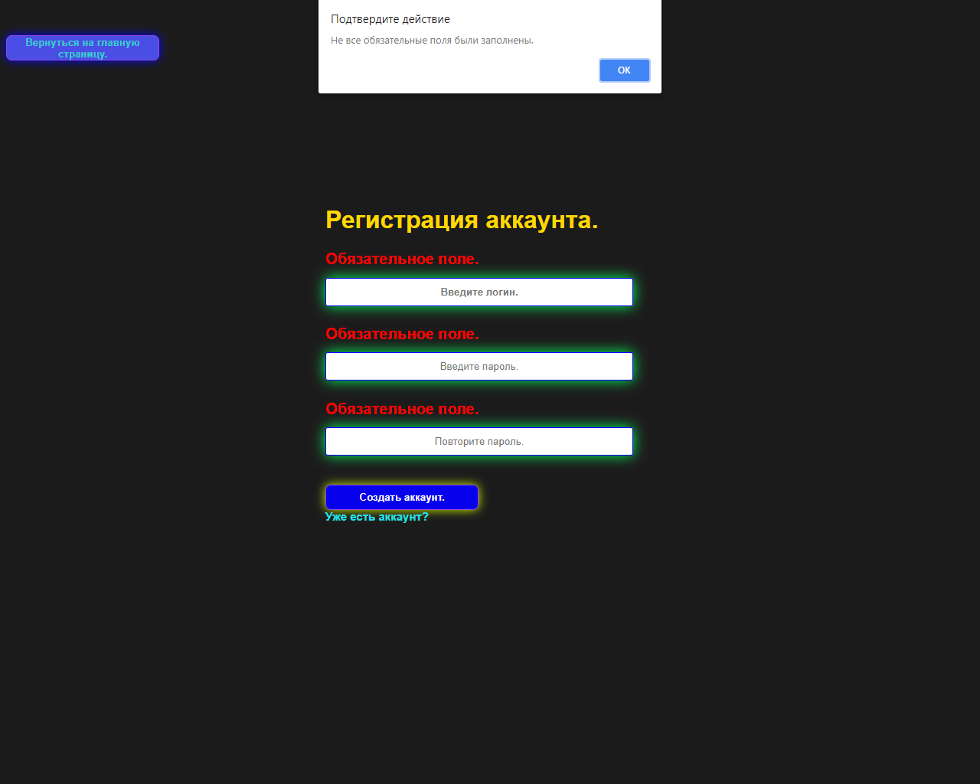
Реализованная разработка

Slide 8

Реализованная разработка

Slide 9

Реализованная разработка

Slide 10
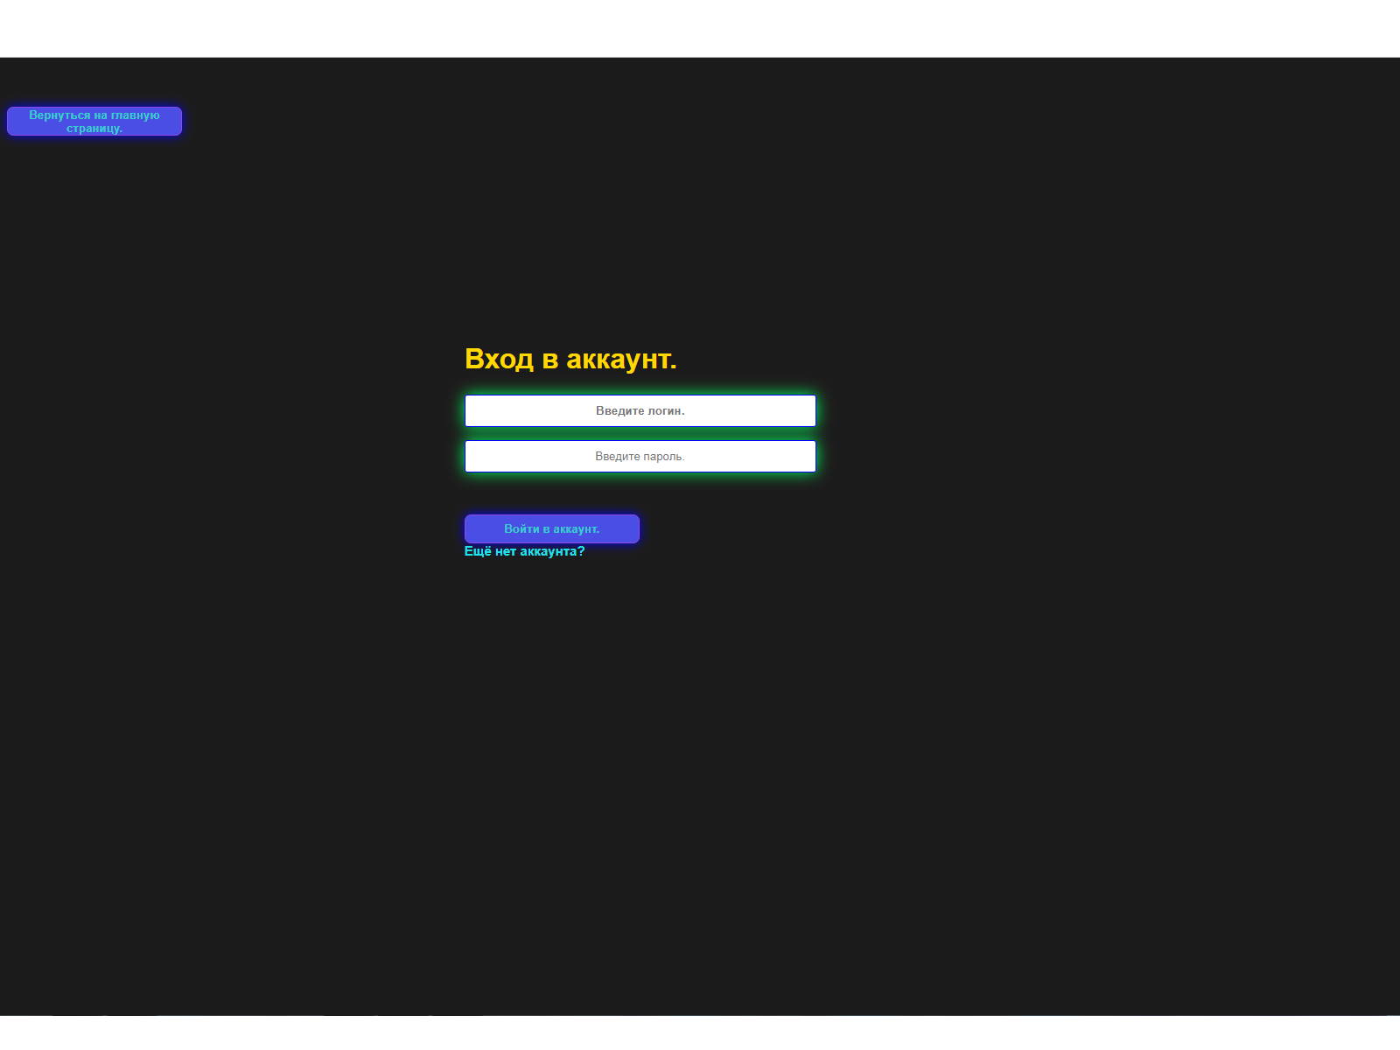
Реализованная разработка

Slide 11
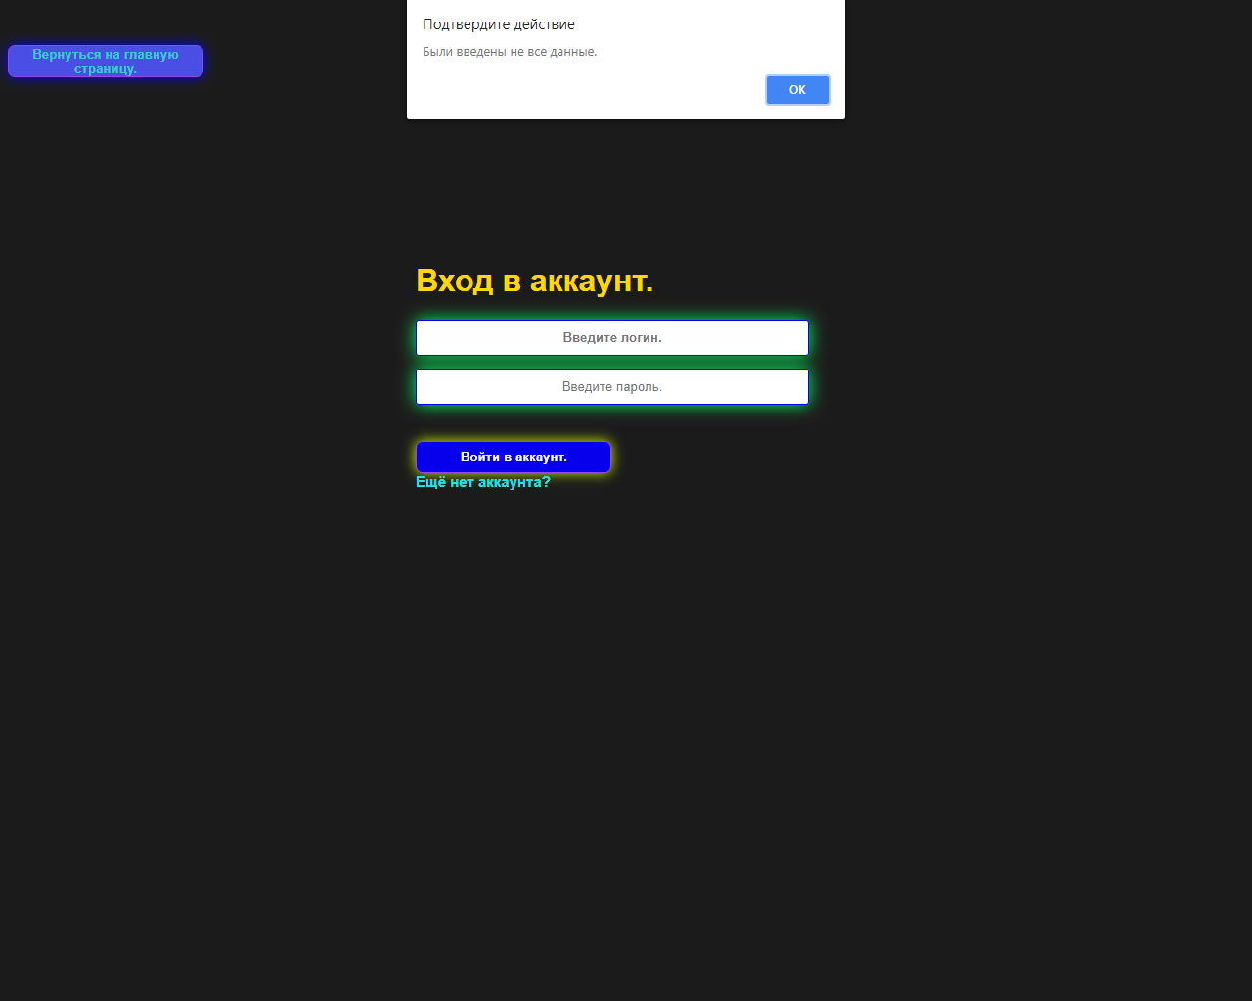
Реализованная разработка

Slide 12
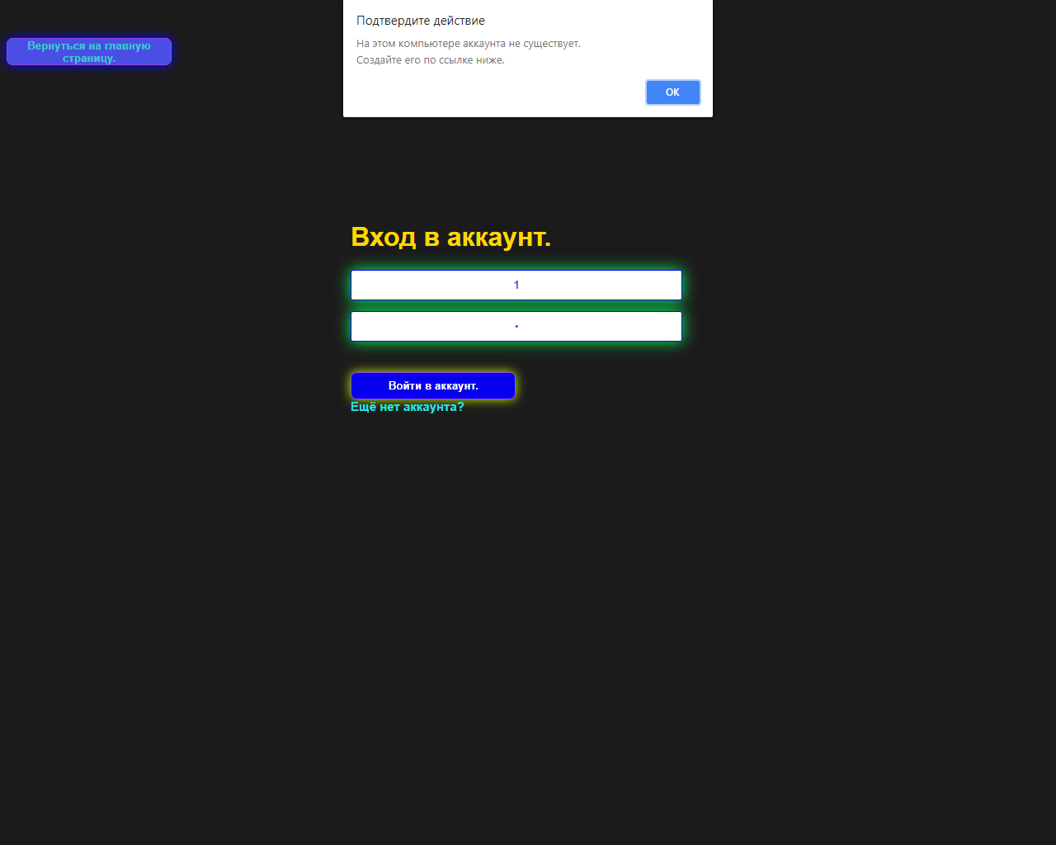
Реализованная разработка

Slide 13

Реализованная разработка

Slide 14
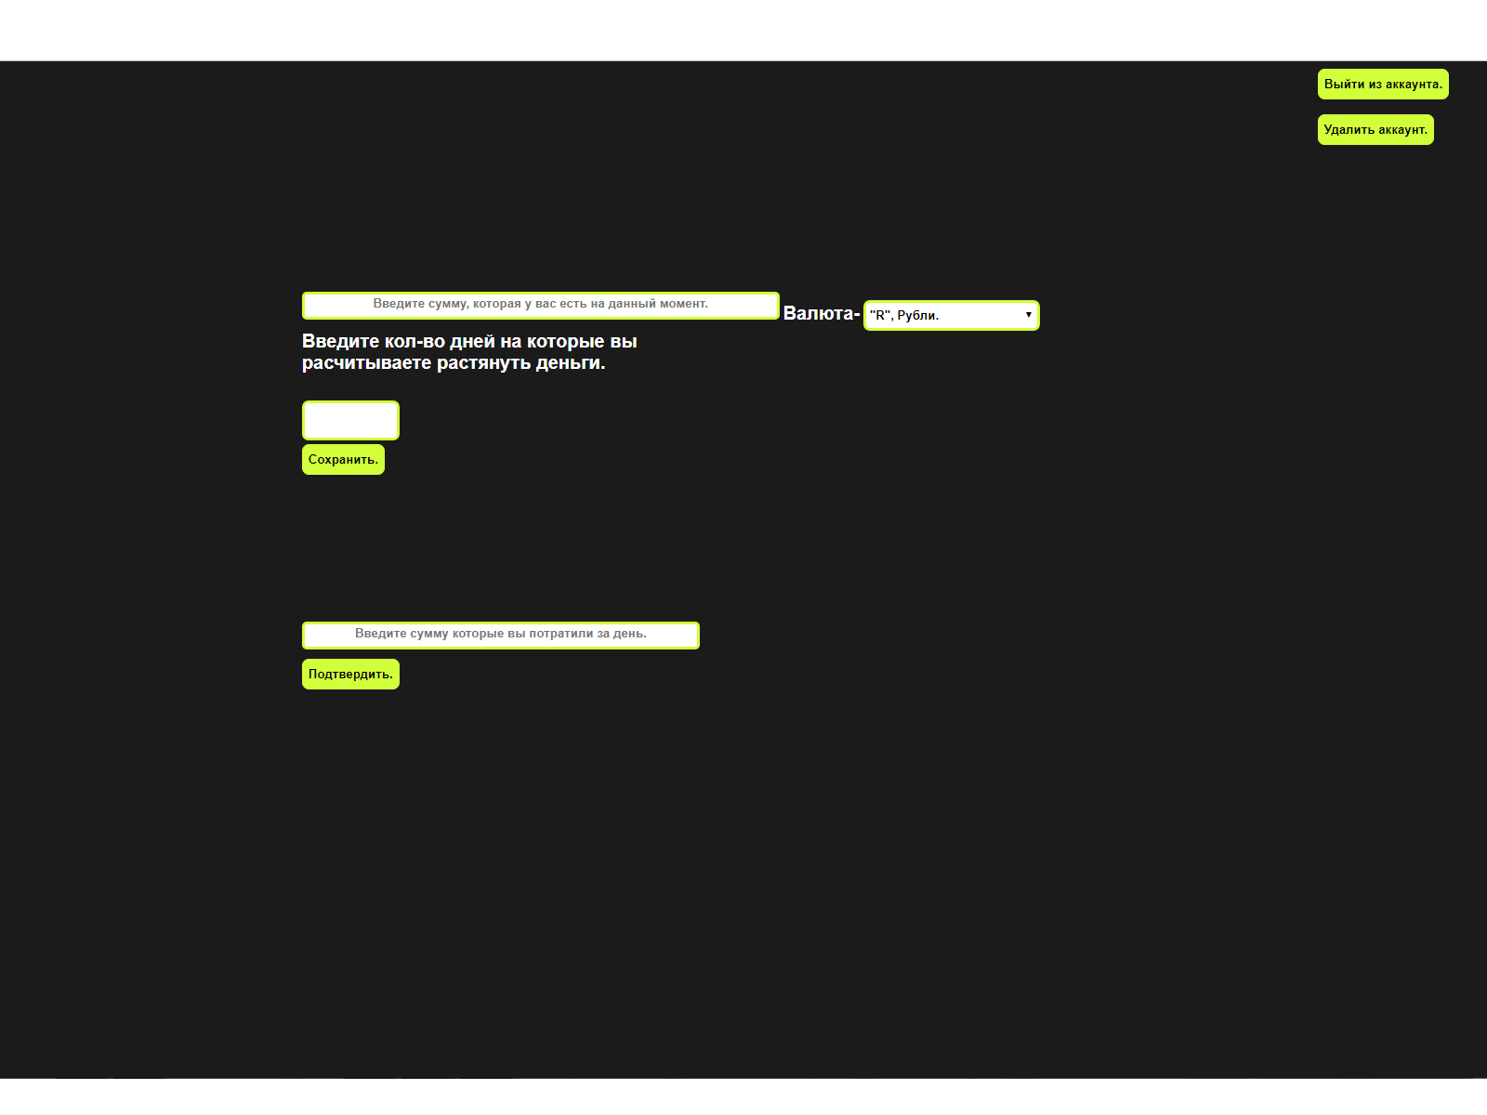
Реализованная разработка

Slide 15
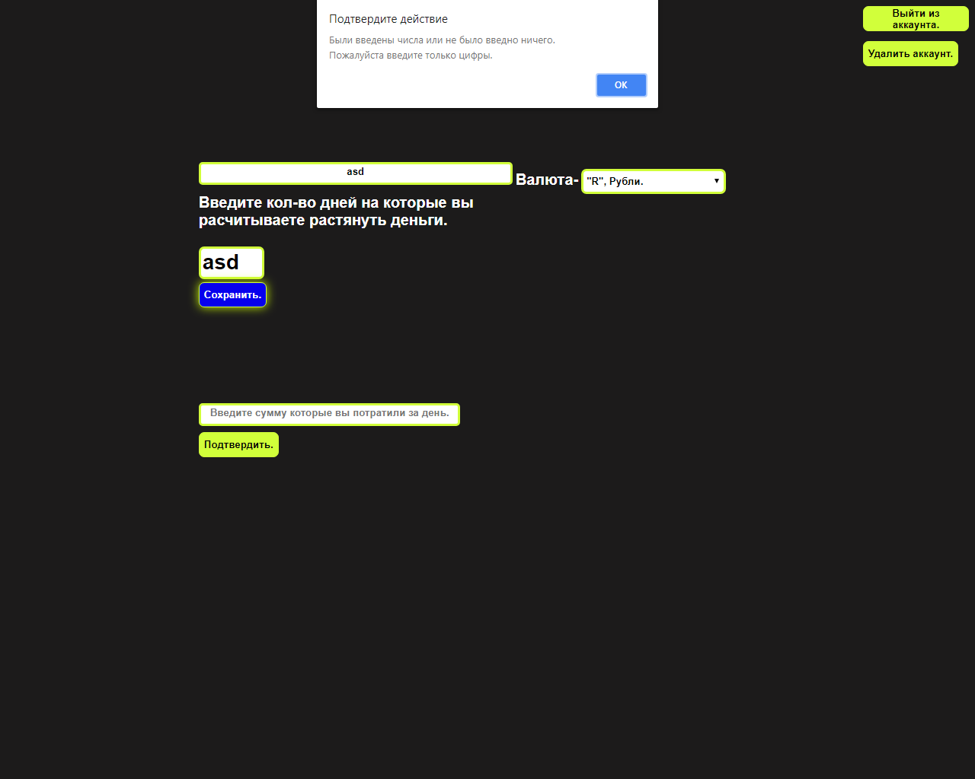
Реализованная разработка

Slide 16
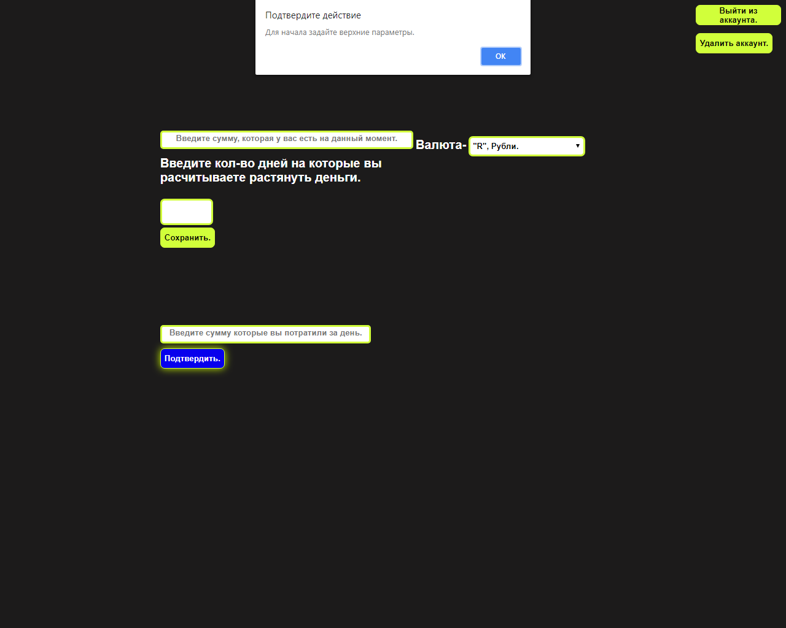
Реализованная разработка

Slide 17
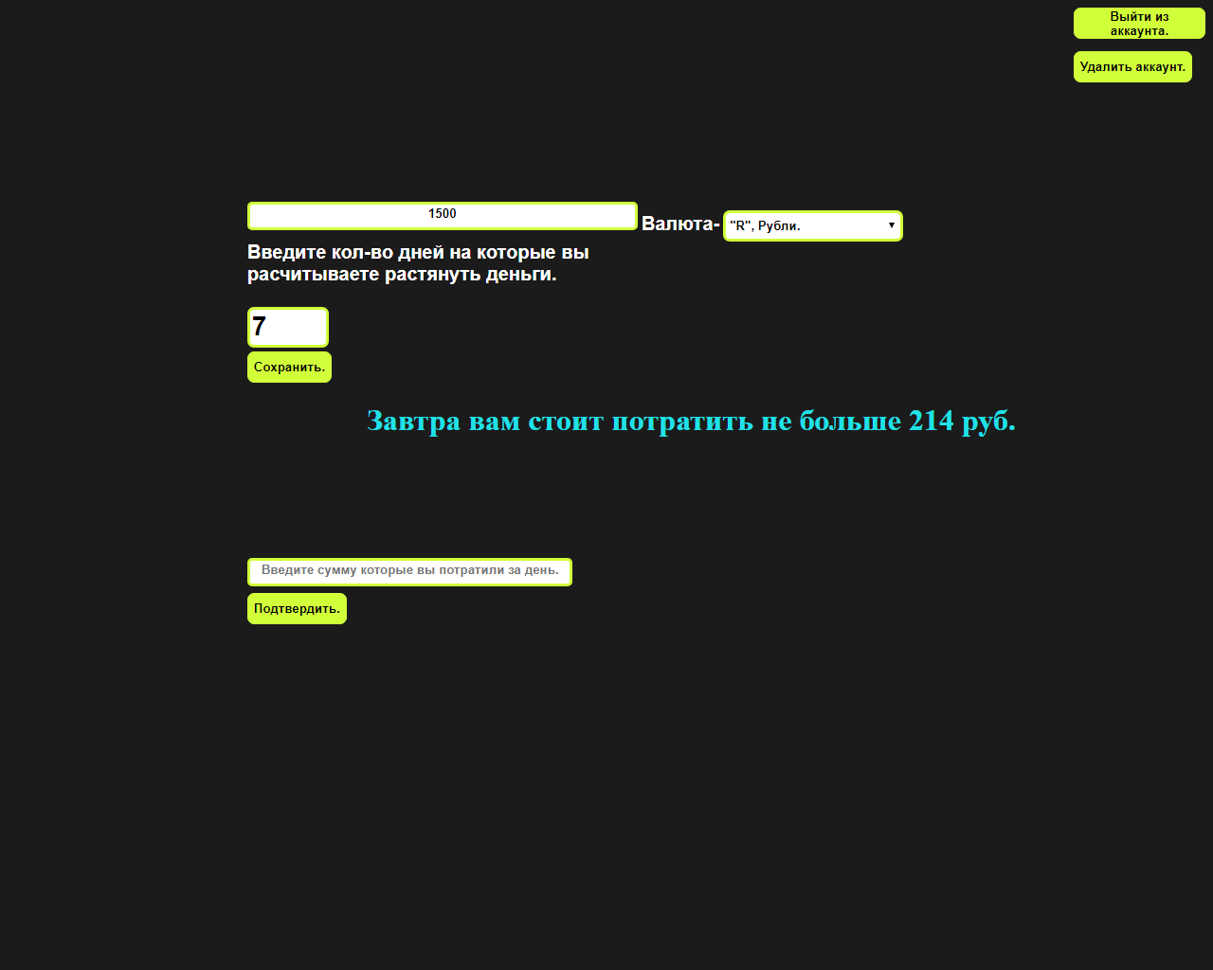
Реализованная разработка

Slide 18
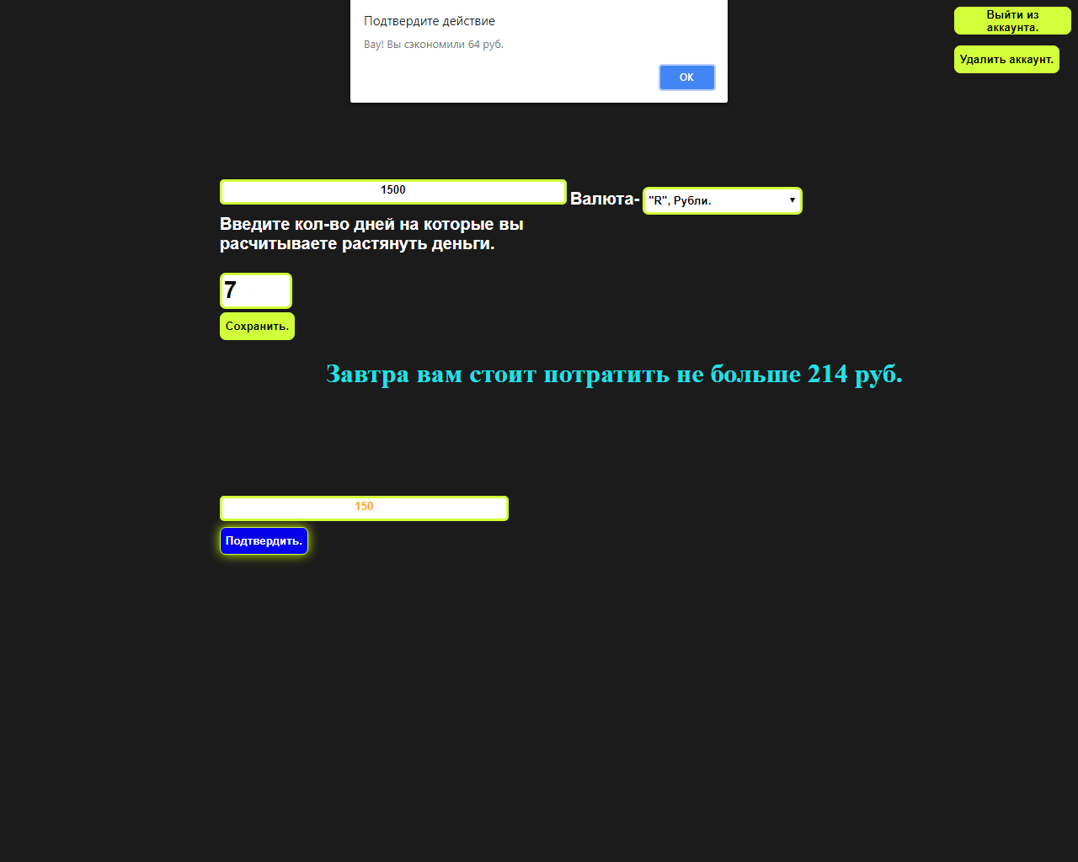
Реализованная разработка

Slide 19
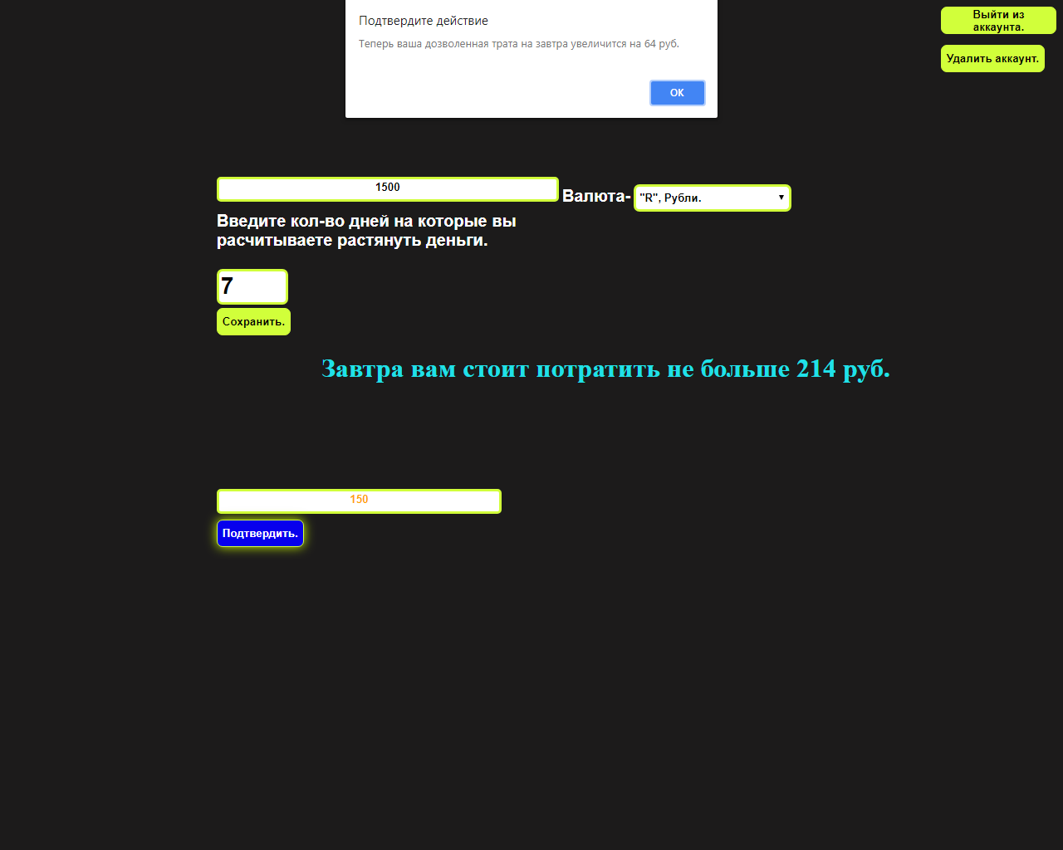
Реализованная разработка

Slide 20

Реализованная разработка

Slide 21

Реализованная разработка

Slide 22
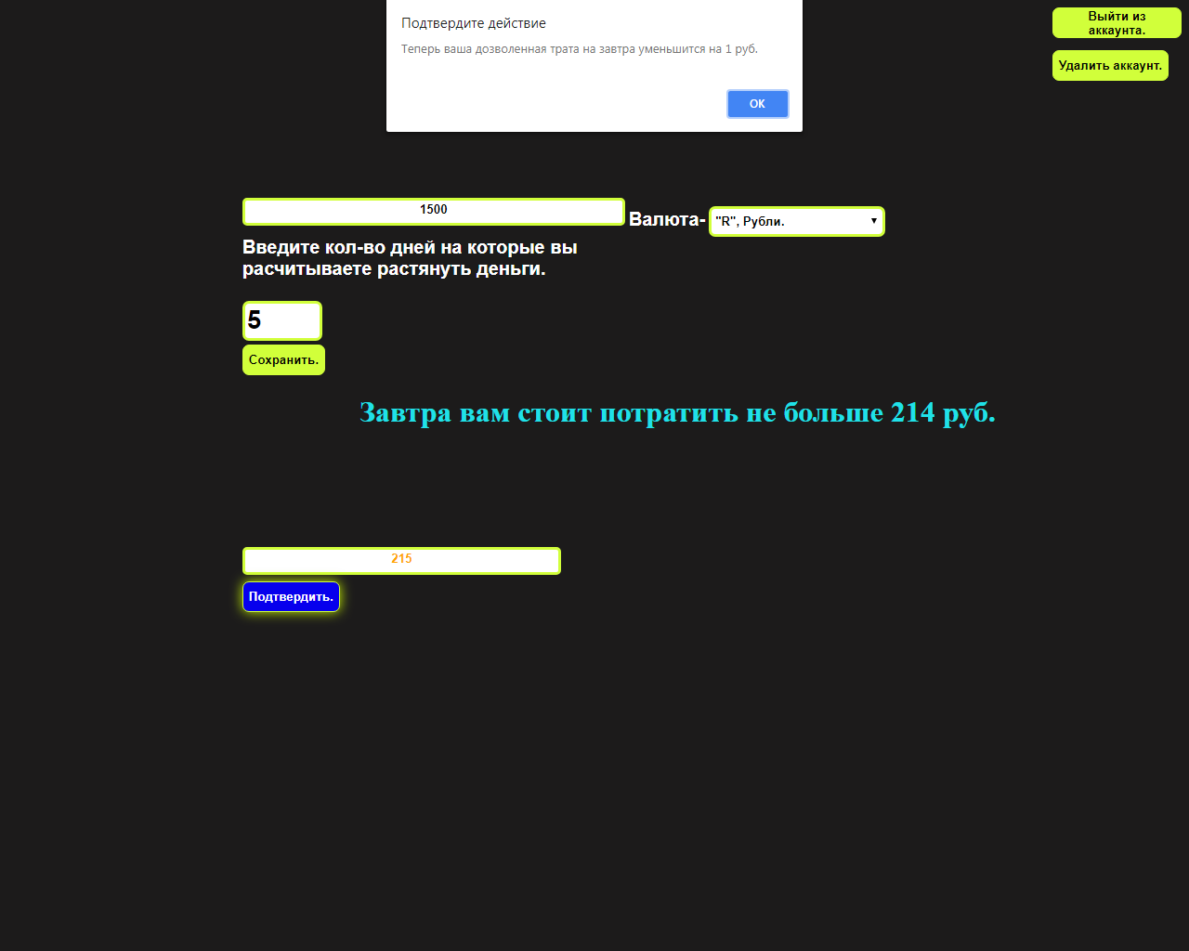
Реализованная разработка

Slide 23
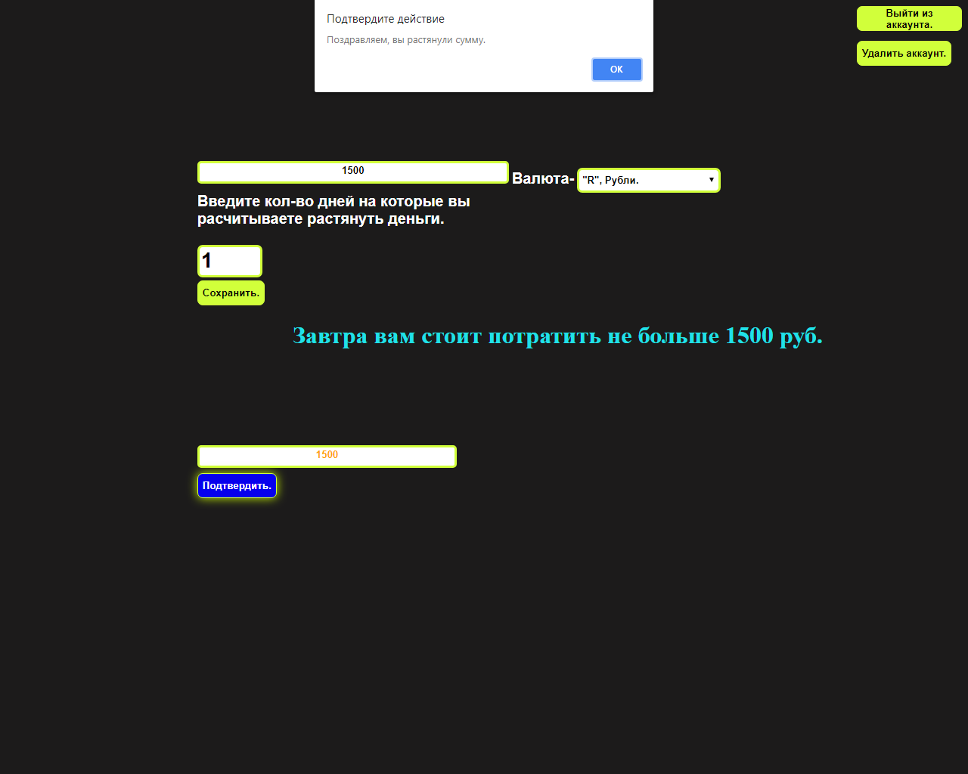
Реализованная разработка

Slide 24
Экономическое обоснование
Себестоимость разработки составила 8607 рублей

Slide 25
Список источников
Справочник JavaScript: [Электронный ресурс]URL: https://developer.mozilla.org/ru/docs/Web/JavaScript
Справочник JavaScript: [Электронный ресурс]URL: https://learn.javascript.ru
Справочник JavaScript: [Электронный ресурс]URL: https://javascript.ru
Аналог моего сайта: [Электронный ресурс]URL: http://www.fuckgrechka.ru/tzlvt/

Slide 26
Заключение
В процессе разработки проекта были решены следующие задачи:
сформулирована задача;
изучена предметная область;
рассмотрены аналогичные решения;
сформулированы функциональные требования к разработке;
разработано техническое задание на разработку;
проведена экономическая оценка;
разработан программный продукт;
сформировано техническое описание разработки;

Slide 27
Спасибо за внимание

